Slide 1
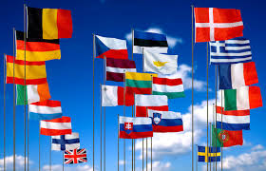
Ziua Limbilor Europei

Slide 2
Ziua Limbilor Europei
. este o manifestare care celebrează diversitatea lingvistică, plurilingvismul, învățarea limbilor străine pe durata vieții.

Slide 3
Ziua Europeană a Limbilor are ca obiectiv să atragă atenția publicului asupra importanței învățării limbilor străine și să îl sensibilizeze cu privire la existența și valorea tuturor limbilor vorbite în Europa, încurajând învățarea lor.

Slide 4
Manifestarea a debutat în anul 2001, an care a fost declarat de Consiliul Europei Anul european al limbilor vorbite.

Slide 5
În Europa se vorbesc 24 de limbi oficiale, dar există și peste 60 de comunități autohtone care vorbesc o limbă regională sau minoritară.

Slide 6
Ziua europeană a limbilor este un eveniment organizat anual la data de 26 septembrie, pentru a sărbători diversitatea lingvistică a unui continent care numără peste 200 de limbi europene.

Slide 7
Este o ocazie de a:
reaminti varietatea limbilor vorbite în Europa,
promova diversitatea culturala si lingvistica
încuraja învățarea limbilor străine la orice vârstă

Slide 8
Ziua Europeană a Limbilor este sărbătorită anual pe 26 septembrie

Slide 9
Sunt organizate sute de evenimente în toată Europa, care adună anual milioane de oameni: spectacole, concerte, jocuri muzicale, cursuri de limbi străine, conferinţe.

Slide 10
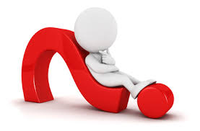
Cat de important e sa stii mai multe limbi straine?

Slide 11
Limbile straine reprezinta pasaportul tau catre ceilalti oameni.

Slide 12
Ele te ajuta sa comunici eficient cu strainii cu care vii in contact, fie ca esti la munca ori in vacanta.

Slide 13
Limbile straine sunt folosite in toate domeniile, ele aduc oamenii aproape si leaga continente, leaga tari, leaga culturi si civilizatii.

Slide 14
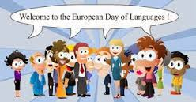
Pentru ca traim in era internetului unde totul circula cu o viteza uimitoare, pentru ca traim in era globalizarii si pentru ca toate informatiile sunt transmise in limbi straine ca toata lumea sa le poate intelege.

Slide 15
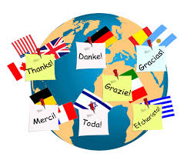
Motive excelente pentru a începe să înveţi o limbă străină

Slide 16
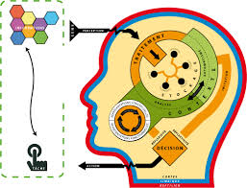
Academic
Note bune. Dacă studiezi o limbă străină la şcoală, învaţă bine!
Gândeşte diferit. Învăţând o limbă străină nu înveţi doar cuvinte noi, ci noi moduri de a gândi şi a înţelege lumea din jurul tău.
Capătă înţelepciune. Multe scrieri, proverbe, cuvinte de înţelepciune nu pot fi niciodată apreciate pe deplin în afara limbii în care au fost produse

Slide 17
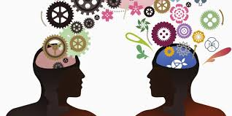
Burse. Studiază într-o ţară străină
Creşte-ţi IQ-ul. Copii care învaţă o limbă străină au un IQ mai mare
Devii mai bun la matematica
Cercetările arată că cei care cunosc o limbă străină au aptitudini de interpretare şi analiză mai bune
Îmbunătăţeşte-ţi capacităţile cognitive.

Slide 18
Lingvistică
Deschide uşile pentru mai multe limbi străine. (de exemplu cunoscând o limbă germanică precum engleza, îţi va fi mai uşor să înveţi alte limbi germanice)
O dragoste pentru limbi străine. Dacă te-a muşcat microbul limbilor străine e vremea să sari pe cărţit!

Slide 19
Înţelegi originea cuvintelor. Limbile străine împrumută una de la alta. Studiaţi greaca sau latina dacă vreţi să mergeţi la rădăcina majorităţii limbilor occidentale.
Apreciază puterea cuvintelor. Vei vedea cât de puternice pot fi cuvintele şi cum pot fi comunicate mai uşor
Promovează limbile înaintaşilor tăi. Dacă bunicii/străbunicii tăi vorbesc o limbă străină nativ îi poţi onora învăţând măcar câteva cuvinte.
Devii un poliglot. Învaţă mai multe limbi străine şi alătură-te elitei poliglote.

Slide 20
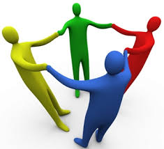
Social
Fă-ţi prieteni pentru restul vieţii în alte ţări
Limbile străine sunt romantice. Unele mai mult decât altele.
Socializare. Alătură-te unui club local de învăţat limbi străine şi fă-ţi prieteni prieteni cu aceleaşi interese ca şi tine
Creşte copii bilingvi. Copiii învaţă mult mai rapid!

Slide 21
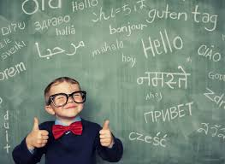
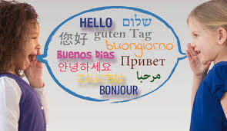

Slide 22
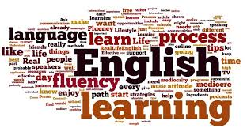
Alătură-te comunităţilor globale. Ai un hobby care este foarte popular în altă ţară? Învaţă limba respectiv pentru a te alătura acelei comunităţi.
Trăieşti într-o comunitate mixtă? Învaţă limba vecinilor tăi pentru a-ţi creşte nivelul de fericire

Slide 23
Cultură
Citeşte literatura în limba originală (vezi Shakespeare, Dostoievski)
Studiază arta gătitului de la sursă (gastronomia Italiană, franceză cu gust autentic)
Bucură-te mai mult de operă (sau muzică în general)
Priveşte filme străine în limba originală
Citeşte ziare străine – în felul acesta vei înţelege mult mai bine acea cultură
Descoperă istoria – istoria si limbile vorbite au fost mereu strâns legate

Slide 24
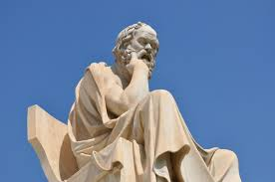
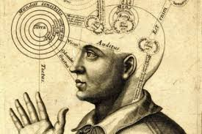
Gustă cultura într-un mod nou (vezi rigurozitatea germană, muzicalitatea italiană / franceză…
Studiază filosofia în greacă
Creşte-ţi nivelul de înţelegere al altor popoare („O limbă diferită este o viziune a vieţii diferită.”)
Acceptare. Învăţarea unei limbi străine te va ajuta să accepţi mai mult particularităţile acelei culturi (şi să elimini prejudecăţile)

Slide 25
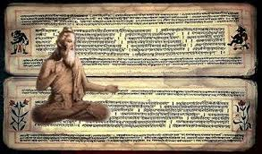
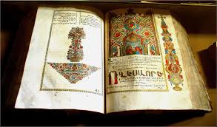
Religie şi Muncă Socială
Studiază textele sacre în original
Muncă misionară. Răspândeşte-ţi mesajul in alte culturi
Muncă socială. Ajută-i mai eficient pe cei în nevoie.

Slide 26
Călătorii
Transport. Este mult mai uşor să călătoreşti într-o ţară străină atunci când cunoşti limba locală
Emigrare. Dacă te gândeşti să te muţi în altă ţară momentul să înveţi acea limbă este acum.
Devino un călător internaţional „profesionist”. Călătoreşte lumea din lung în lat, adânceşte-te în cultura fiecărei ţări

Slide 27
Sănătate
Păstrează-ţi sănătatea la bătrâneţe. Ţine Alzheimerul la distanţă precum şi alte boli legate de vârsta înaintată.
Exersează-ţi memoria. Învăţarea unei limbi străine este ca mersul la sala de forţă pentru memorie.
Stai tânânăr. Învăţând o limbă străină când eşti în vârstă dovedeşti că eşti la fel de tânăr precum este mintea ta.
Mai multă materie cenuşie pentru creierul tău.

Slide 28
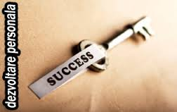
Dezvoltare Personală
Încredere. Când abordezi o activitatea atât de masivă cum este învăţarea unei limbi străine, încrederea în forţele proprii creşte vizibil.
Creativitate. Creierul tău va face conexiuni în moduri noi şi idei „proaspete” vor răsări mult mai rapid.
Disciplină. Nu poţi învăţa o limbă străină dintr-o dată. În schimb, trebuie să înveţi puţin câte puţin, ceea ce te face o persoană mai disciplinată.

Slide 29
Focus. Învăţatul unei limbi străine te va forţa să simplifici gândurile – prin urmare acestea vor fi mai puternice (cuvinte simple, înţeles profund)
Eviţi perfecţionismul. Dacă vrei să vorbeşti, va trebui să te accepţi că uneori vei face greşeli.
Modestie. Va trebui să vorbeşti cu alţii şi să accepţi că nu poţi vorbi perfect. Unii oameni găsesc asta extrem de dificil.
Curaj. Va trebui să iei iniţiativa si să vorbeşti cu alţii chiar şi atunci când ştii că vei face greşeli.

Slide 30
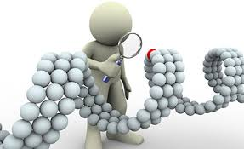
Auto-provocare. Vrei să preiei o activitate dificilă? Învaţă chineza. au rusa. Sau finlandeza. au orice altă limbă străină de fapt.
Independenţă. Când cunoşti o limbă străină orizonturile ţi se lărgesc şi opţiunile ţi se diversifică, şi astfel capeţi independenţă mai mare.
Te bazezi pe forţele proprii. Mută-te în altă ţară pentru câteva săptămâni şi vorbeşte o limbă străină, încearcă să te integrezi – va trebui să înveţi să iei lucrurile în mâinile tale.

Slide 31
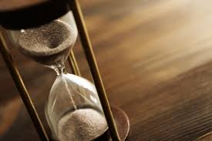
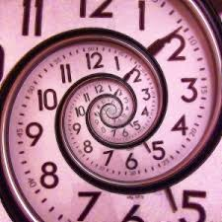
Ieşi din zona de confort. Nu va fi uşor să escaladezi curba învăţării, dar vei învăţa sa îţi depăşeşti limitele
Investeşte timpul. Învaţă lecţia „munceşte acum pentru a culege roadele mai târziu”
Fă mai multe lucruri în acelaşi timp. Oamenii care vorbesc mai mult de o limbă trăină sunt de obicei mai pricepuţi la a face mai multe lucruri deodată.
Dezvoltă o personalitate mai puternică.

Slide 32
Fii mai puţin distrat. Faptul că „ţii” două limbi diferite în minte în acelaşi timp te va ajuta să te concentrezi mai bine.
Câştigă un talent perpetuu. Noul tău talent dobândit nu va expira niciodată.
Îmbunătăţeşte-ţi capacitatea de ascultare. Devino mai priceput la arta ascultării prin învăţarea unei limbi străine
Exersează determinarea. Determinarea este asemenea unui muşchi. Exersează-l prin învăţarea unei limbi străine şi vei culege beneficiile în toate celelalte aspecte ale vieţii tale.

Slide 33
Începe să înveţi o limbă străină sau perfecţioneaz-o pe cea pe care o ştii deja. Nu ai nimic de pierdut, dar foarte multe de câştigat.
Şi nu renunţa niciodată!

